Slide 1
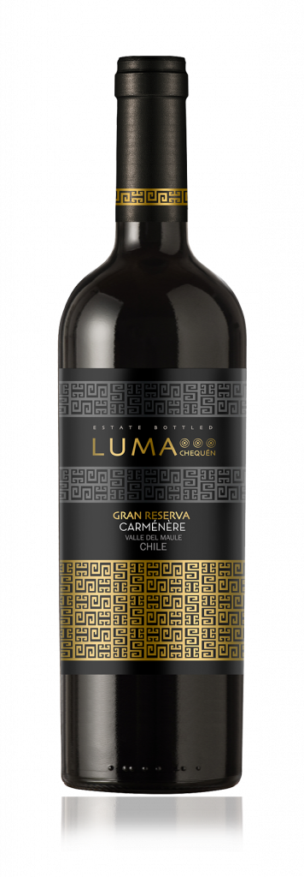

LUMA CHEQUEN
Gran Reserva Carmenere
루마 체켄 그랑 레제르바 까르미네르
REGION Maule Valley, Chile
TYPE Red
ALCOHOL 13.9%
VARIETY 100% Carmenere
AWARD 2022 KWC Best of country 2023 KWC Gold
WINE MAKING 손으로 수확 후 저온 침용을 5일간 진행한다. 온도 조절 가능한 스테인리스 스틸 탱크에서 27-29°C의 온도로 10일간 발효를 진행한다. 그 후 12개월동안 오크통에서 숙성된다.
TASTING NOTE 깊은 루비색을 띠며 자두, 블루베리 등의 향이 복합미를 한층 더 느끼게 해준다. 까르미네르 특유의 느낌이 잘 담겨 있으며 크리미한 질감을 가지고 있어 호불호 없이 마실 수 있는 와인이다. 서브 온도: 16-18°C 음식 추천: 볼로네제 소스 돼지고기
COMMENT
칠레 마울레 밸리의 다크호스
칠레의 포도 재배와 와인 분야에서 20년 이상의 경험을 가진 후버 일가가 소유한 와이너리이며 1999년 세계적 수준의 와인을 생산할 수 있는 기회의 땅인 칠레로 이주하였습니다. 2007년 100% 가족 소유 벤처인 인비나(InVina)를 설립하여 마울레 밸리(Maule Valley)의 포도밭을 개발하면서 동시에 주변 밸리의 다양한 환경을 반영한 새로운 포도밭 조성 프로젝트를 추진하고 있습니다.
우수한 품질의 포도와 2013년에 현대식으로 건설된 와이너리를 기반으로 질 좋은 포도 생산과 유지를 위한 노력을 계속하고 있습니다. 인비나는 기후, 토양, 지형에 대한 독특한 프로파일을 가진 5개의 포도밭에서 각각 생산되는 포도의 품질을 바탕으로 다양성을 추구하는 와인을 생산하고 있습니다.
ACIDITY
SWEETNESS
BODY
FINISH

